Slide 1
Χρηματοδότηση Ναυτιλιακών Επιχειρήσεων

Slide 2
Το μεγαλύτερομέρος της ναυτιλιακής βιομηχανίας ασχολείται με την εκτέλεση του διεθνούς εμπορίου και
επομένως λειτουργεί μέσα σε ένα περίπλοκο παγκόσμιο πλαίσιο από συμφωνίες οικονομικής πολιτικής και κοινωνικής σημασίας, ανάμεσα σε ναυτιλιακές εταιρείες, φορτωτές,
κυβερνητικές οργανώσεις και άλλα εμπλεκόμενα μέρη. Η ναυτιλία είναι από τους
σημαντικότερους τομείς της παγκόσμιας βιομηχανίας και η ανάπτυξη της στηρίζεται στο
διεθνές εμπόριο που αυτό πραγματοποιείται με την συμβολή των διεθνών μεταφορών.

Slide 3
Η συμβολή τηςναυτιλίας στην παγκόσμια οικονομία είναι πολύ μεγάλη. Συνέβαλλε στην επέκταση των
κατοικημένων περιοχών της γης, στην ανάπτυξη των εμπορικών συναλλαγών μεταξύ απομακρυσμένων περιοχών ενώ έκανε δυνατή την ανακατανομή των δύο βασικών συντελεστών της παραγωγής (προϊόντα γης και εργασία). Το θαλάσσιο εμπόριο αποτελεί μια
αρτηρία, η διακοπή της οποίας μπορεί να φέρει την κατάρρευση της οικονομικής ζωής. Το
πλοίο θεωρείται σήμερα το μοναδικό μέσο μεταφοράς που εξασφαλίζει από οικονομικής και
τεχνικής πλευράς την μεταφορά μεγάλης μάζας χύδην φορτίων, πρώτες ύλες, καύσιμα,
τρόφιμα.

Slide 4
shipping finance
Οι ναυτιλιακές επιχειρήσεις μέχρι το 1980 δεν είχαν
πρόβλημα στην εύρεση κεφαλαίων που είχαν ανάγκη. Η εύρεση τους προερχόταν είτε από
ναυπηγεία (κυρίως) άλλα και από το τραπεζικό σύστημα. Η κρίση όμως του 1981-1987 ανάγκασε τις τράπεζες να αλλάζουν πιστωτική πολιτική. Η ναυτιλιακή κρίση επηρέαζε και
επηρεάζει όλες της επιχειρήσεις. Αυτές όμως που έχουν μεγαλύτερο πρόβλημα είναι οι μικρές και μεσαίες επιχειρήσεις. Οι μεγάλες επιχειρήσεις μέσα από την σταυροειδή χρηματοδότηση μπορούν να την αντιμετωπίσουν. Συνειδητοποίησαν ότι η σχέση ιδίων και
ξένων κεφαλαίων ήταν λανθασμένη. Μεγάλο ποσοστό χρηματοδοτήσεων σε πλοία ηλικίας άνω των 12 ετών, ανεπάρκεια κεφαλαίου κίνησης, αναποτελεσματικός οικονομικός έλεγχος
και κακή οικονομική διοίκηση ήταν οι λάθος τακτικές που ακολουθήθηκαν.

Slide 5
Η λειτουργία των ναυτιλιακών επιχειρήσεων έχει ιδιαιτερότητες
και παρουσιάζει δυσκολίες στην λήψη αποφάσεων σε σχέση με το management άλλων κλάδων. Οι ιδιαιτερότητες αυτές σε συνθήκες αγοράς είναι η υψηλή μεταβλητότητα των
εισπράξεων, η όποια έχει επίδραση στις αποφάσεις του management και στην ρευστότητα
της επιχείρησης. Η αδυναμία πρόβλεψης των ναύλων ή των αξιών του πλοίου οδηγεί σεμεγάλες ζημίες κεφαλαίων. Η ύπαρξη και η επίδραση του ναυτιλιακού κύκλου επιδρά στην
λήψη αποφάσεων. Χαρακτηριστικό στην χρηματοδότηση των
ναυτιλιακών επιχειρήσεων είναι η ένταση κεφαλαίου, χρειάζονται μεγάλα κεφάλαια για την
αγορά πλοίων ή για την επισκευή τους ή την μετατροπή τους σε μεγαλύτερο μέγεθος.

Slide 6
Ο υψηλός κίνδυνος της χρηματοδότησης αφορά τον χρόνο αποπληρωμής του δανείου, γιατί οιτιμές των ναύλων και οι αξίες των πλοίων μπορεί να μεταβληθούν και το δάνειο να μην μπορεί να αποπληρωθεί από τα έσοδα των ναύλων.

Slide 7
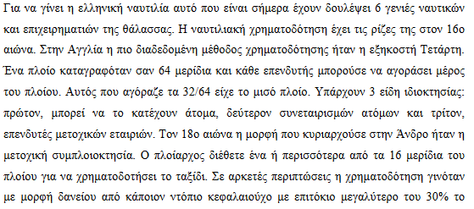
Ιστορικά στοιχεία/αναδρομή

Slide 8
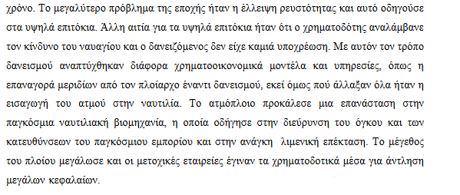

Slide 9
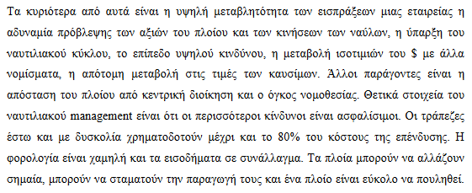
Κυριότερες δυσκολίες που αντιμετωπίζει το management

Slide 10
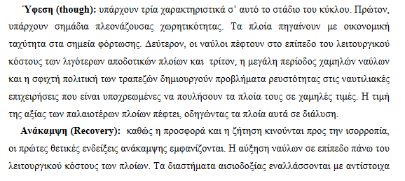
Ναυτιλιακοί κύκλοι

Slide 11
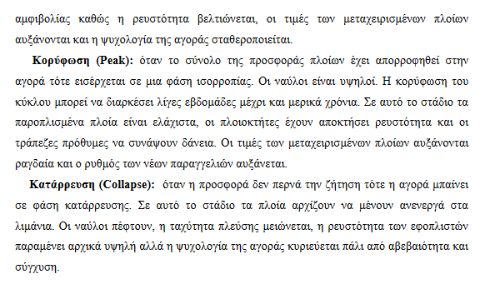

Slide 12
Ποια είναι η επίδραση των ναυτιλιακών κύκλων στην ναυτιλιακή χρηματοδότηση;
Οι εμπορικές τράπεζες για να χορηγήσουν ένα δάνειο πρέπει ο εφοπλιστής να αποδείξει ότι
έχει την δυνατότητα να το αποπληρώσει. Αυτό αποδεικνύεται από τις ταμειακές εισπράξεις
της ναυτιλιακής επιχείρησης, τα περιουσιακά της στοιχεία, την υποθήκη του πλοίου και την
αξιοπιστία του εφοπλιστή.

Slide 13
Ένα δάνειο θεωρείται εξασφαλισμένο όταν ο ναυτιλιακός κύκλος
βρίσκεται στο στάδιο της ανόδου, όπου οι τιμές των ναύλων και οι αξίες των πλοίων είναι σε υψηλά επίπεδα. Στην περίοδο αυτή η τράπεζα γνωρίζει ότι ο εφοπλιστής θα είναι εντάξει στις
υποχρεώσεις του και η συνήθης πρακτική είναι ότι χορηγεί ναυτιλιακό δάνειο με ευνοϊκούς όρους και το ποσοστό συμμετοχής της φτάνει το 80% του κεφαλαίου της επένδυσης. Όταν
όμως ο ναυτιλιακός κύκλος βρίσκεται στο στάδιο της καθόδου, άρα η ναυτιλιακή αγορά είναι
σε ύφεση, τα έσοδα είναι περιορισμένα και η υποθήκη του πλοίου δεν θεωρείται αρκετή για την εξασφάλιση του δανείου. Οι τράπεζες τότε δεν δείχνουν πολύ ενδιαφέρον για
χρηματοδότηση και το ποσοστό που χορηγούν είναι περίπου το 40% της αξίας του πλοίου.

Slide 14
Όταν η ναυτιλιακή αγορά βρίσκεται σε ύφεση, δηλαδή ο ναυτιλιακός κύκλος βρίσκεται στο
στάδιο της καθόδου, το ενδιαφέρον των τραπεζών στρέφεται στο cash-flow του υπό
κατασκευή πλοίου και προτιμούν τις επενδύσεις με χρονοναύλωση. Το ισχυρό cash-flow
είναι αποτέλεσμα του λειτουργικού κόστους των πλοίων και του επιπέδου των ναύλων.
Οι ναυτιλιακοί κύκλοι έχουν σημαντικό ρόλο στην λήψη αποφάσεων για το μέγεθος της
χρηματοδότησης.

Slide 15
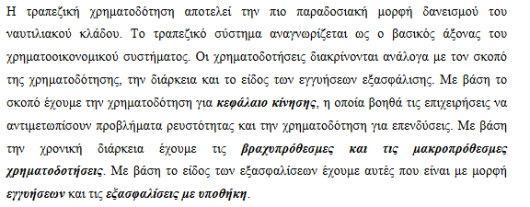
ΤΡΑΠΕΖΙΚΗ ΧΡΗΜΑΤΟΔΟΤΗΣΗ

Slide 16
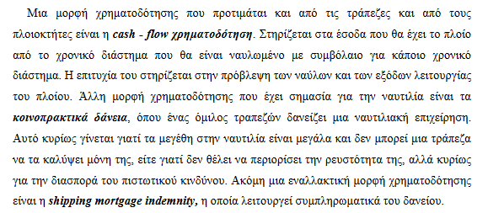

Slide 17
Ποια είναι τα κριτήρια και οι προϋποθέσεις της τραπεζικής χρηματοδότησης;
Οι πρακτικές μεταξύ των τραπεζών ως προς την
αξιολόγηση ενός δανείου διαφέρει, η πιστωτική τους πολιτική όμως δεν διαφέρει σημαντικά.
Οι τράπεζες για να χορηγήσουν ένα δάνειο σε μια ναυτιλιακή εταιρεία έχουν κάνει έρευνα
για την κατάσταση στην ναυτιλιακή αγορά σχετικά με το επίπεδο των ναύλων, των τιμών των
πλοίων καθώς και για την προσωπικότητα του εφοπλιστή. Η μεθοδολογία που
χρησιμοποιείται σαν βάση για την ανάλυση της πιστωτικής ικανότητας μιας ναυτιλιακής
επιχείρησης είναι το «The five C’ of credit analysis»

Slide 18
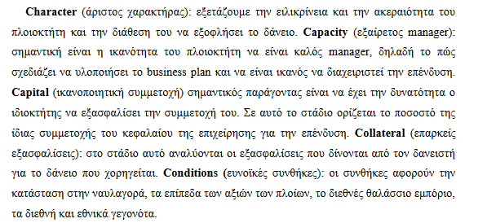

Slide 19
Υπάρχουν άλλα κριτήρια;
Τα παραπάνω αποτελούν ένα βασικό κανόνα, συνήθως όμως κάθε τράπεζα έχει και
πρόσθετα δικά της κριτήρια.
Το ποσό του δανείου
Το νόμισμα του δανείου
Ο χρόνος αποπληρωμής του δανείου
Ο τρόπος αποπληρωμής του δανείου
Το επιτόκιο του
δανείου
Δόσεις δανείου
Εξασφαλίσεις
Ειδικοί όροι του δανείου

Slide 20
Τα κοινοπρακτικά δάνεια
Το κοινοπρακτικό δάνειο (syndicated loan) είναι δημιούργημα των συναλλακτικών αναγκών,
είναι συνήθως δάνεια μακράς διάρκειας και αξιόλογου ύψους προς τις επιχειρήσεις από ένα όμιλο τραπεζών, οι οποίες συνεργάζονται μεταξύ τους. Σε μια κοινοπρακτική πίστωση ή
κοινοπραξία (οι τράπεζες που την αποτελούν) συμβάλλονται με έναν δανειζόμενο να του
παρέχουν μια πίστωση κάτω από κοινούς όρους και συνθήκες. Η συνεργασία αυτή γίνεται
λόγο του μεγάλου ποσού του δανείου και τις ανάγκες για την διασπορά του πιστωτικού
κινδύνου. Για την ναυτιλία τα κοινοπρακτικά δάνεια αποτελούν σημαντική μορφή
χρηματοδότησης κυρίως λόγο της κατανομής του ρίσκου. Είναι κεφάλαιο για την κάλυψη
των αναγκών λειτουργίας ή για την κάλυψη του κόστους μεγάλων επενδύσεων.

Slide 21
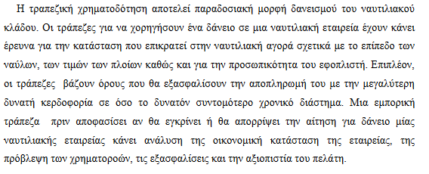
Συμπερασματικά για την τραπεζική χρηματοδότηση

Slide 22
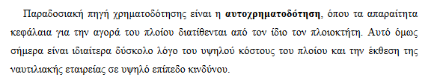
Αυτοχρηματοδότηση:

Slide 23
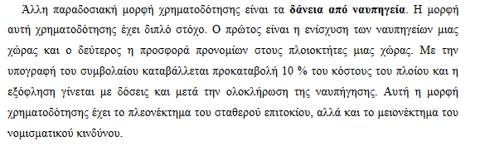
Δάνεια από ναυπηγεία:

Slide 24
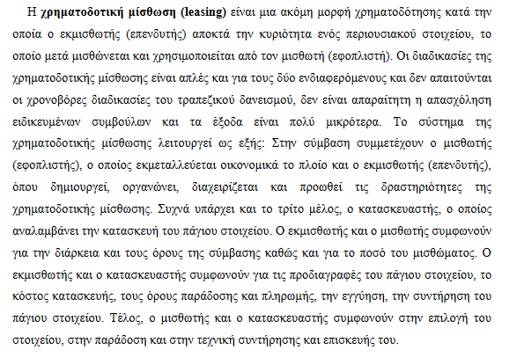
Χρηματοδοτική μίσθωση (leasing)

Slide 25
Χρηματοδότηση μέσω έκδοσης ομολογιών
Οι προϋποθέσεις για την έκδοση ομολόγων είναι πολύ αυστηρές και επιτυγχάνονται δύσκολα
από τις ναυτιλιακές εταιρείες. Η επιχείρηση που θέλει να εκδώσει ομολογίες πρέπει να έχει ικανό πιστωτικό επίπεδο. Η ναυτιλιακή επιχείρηση που θέλει να αντλήσει κεφάλαια εκδίδει
ομολογίες. Για τα επιχειρηματικά ομόλογα είναι η ύπαρξη μιας αξιόπιστης εταιρείας που θα οργανώσει και θα διαθέσει τα ομόλογα και θα παρέχει εγγυήσεις για την εκδότρια εταιρεία.
Οι ομολογίες είναι τίτλος σταθερού εισοδήματος, είναι αριθμημένες και αναφέρουν την ονομαστική αξία και το επιτόκιο του δανείου. Η διάρκεια των ομολογιών είναι από 3 μέχρι
20 χρόνια. Το βασικό πλεονέκτημα της έκδοσης ομολογιών είναι η μακροπρόθεσμη χρηματοδότηση που σχεδόν ταυτίζεται με την οικονομική ζωή ενός πλοίου.

Slide 26
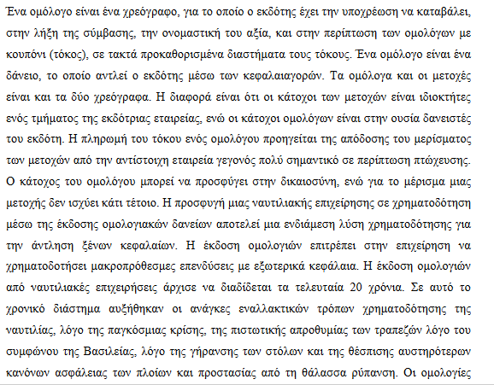

Slide 27
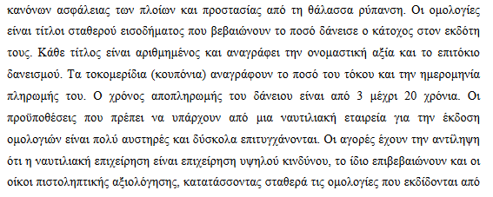

Slide 28
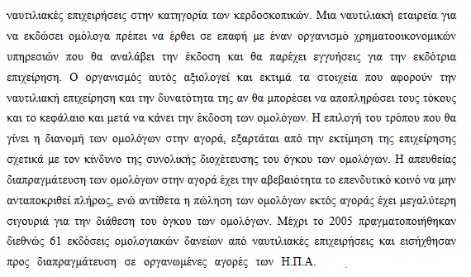

Slide 29
Θεσμικοί επενδυτές
Οι θεσμικοί επενδυτές δίνουν την δυνατότητα στις ναυτιλιακές εταιρείες να παρακάμψουν
τον παραδοσιακό τρόπο χρηματοδότησης. Στην ναυτιλιακή βιομηχανία επενδύουν κυρίως οι
διαχειριστές αμοιβαίων κεφαλαίων και οι εταιρείες αντιστάθμισης κινδύνου. Ασχολούνται με
επενδύσεις υψηλού κινδύνου με στόχο τις υψηλές αποδόσεις.

Slide 30
Το χρηματιστήριο Αξιών Αθηνών (Χ.Α.Α.)
Η σχέση χρηματιστηρίου και ναυτιλίας άργησε πολύ να αναπτυχτεί. Αυτό οφείλεται σε μια
σειρά από παράγοντες που περιλαμβάνουν τον παράγωγο χαρακτήρα της ζήτησης για
ναυτιλιακές υπηρεσίες, την στενή εξάρτηση της ζήτησης από το επίπεδο οικονομικής
ανάπτυξης, την κυκλικότητα στις τιμές των ναύλων και των πλοίων, καθώς και στα
ιδιόμορφα χαρακτηριστικά της ναυτιλιακής βιομηχανίας. Η αναζήτηση των κατάλληλων
μορφών εξασφάλισης χρήματος δεν είναι εύκολη υπόθεση ιδιαίτερα όταν η χρηματοδότηση
αναζητείται χρηματιστηριακά.

Slide 31
Προϋποθέσεις και Διαδικασία Εισαγωγής στο Χ.Α.Α.
Πρώτον, η νομική κατάσταση της εταιρείας πρέπει να είναι σύμφωνη προς τους νόμους και τους κανονισμούς στους οποίους υπόκειται όσον αφορά την ίδρυση της και την καταστατική της λειτουργία.
Δεύτερον, η εταιρεία να έχει ύψος ιδίων κεφαλαίων 3.000.000Ευρώ όταν πρόκειται για εισαγωγή μετοχών στην αγορά αξιών του Χ.Α.
Τρίτων, την κατάθεση από την εταιρεία των οικονομικών καταστάσεων τα προηγούμενα 3 χρόνια πριν την αίτηση εισαγωγής. Πρέπει να τονιστεί ότι οι οικονομικές αυτές καταστάσεις πρέπει να είναι ελεγμένες από ορκωτό ελεγκτή.
Τέταρτον, η εταιρεία, θα πρέπει να εμφανίζει κέρδη προ φόρων και δικαιωμάτων μειοψηφίας για 3 χρόνια ύψους 4.000.000Ευρώ και όχι λιγότερα από 1.000.000Ευρώ ανά έτος. η εταιρεία που υποβάλει αίτηση προκειμένου να εισαγάγει πρώτη φορά μετοχές στο χρηματιστήριο πρέπει
να έχει ελεγχθεί φορολογικά για όλες τις χρήσεις για τις οποίες έχουν δημοσιευθεί κατά τον χρόνο
υποβολής της αίτησης πλην της τελευταίας.
Έκτον, ο κανονισμός του Χ.Α. στο άρθρο 215
προβλέπει απαραίτητη προϋπόθεση εισαγωγής, την εφαρμογή των αρχών της εταιρείας
διακυβέρνησης.
Ακόμη στις γενικές προϋποθέσεις για την εισαγωγή εταιρειών στο Χ.Α. στην
κύρια ή την παράλληλη αγορά περιλαμβάνονται, η απόφαση της γενικής συνέλευσης των
μετοχών μετά από εισήγηση του Δ.Σ. για είσοδο στο χρηματιστήριο και η αύξηση του
μετοχικού κεφαλαίου της εταιρείας με έκδοση νέων μετοχών, οι οποίες θα διατεθούν στο
κοινό με δημόσια εγγραφή και η επιλογή ανάδοχου, ο οποίος μπορεί να είναι η τράπεζα ή
χρηματιστηριακή εταιρεία με μετοχικό κεφάλαιο τουλάχιστον 3.000.000Ευρώ.

Slide 32
Εισηγμένες ελληνικές ναυτιλιακές εταιρίες στα χρηματιστήρια της Νέας
Υόρκης
Η Aegean Marine Network Ιnc., η εταιρεία είναι συμφερόντων του κου. Μελισσανίδη και εισήχθηκε στο NYSE τον Δεκέμβριο του 2006.
Η Capital Product Partners Ip. είναι συμφερόντων του κου. Μαρινάκη και εισήχθηκε στο χρηματιστήριο NSDAQ τον Απρίλιο του 2007.
Η Costa Mare Inc. είναι συμφερόντων της οικογένειας Β. Κωνσταντακόπουλου και εισήχθηκε στο NYSE τον Νοέμβριο του 2010 αντλώντας το ποσό των 160 εκ. $.
Η Crude Carriers Corp είναι η δεύτερη εταιρεία συμφερόντων του κου. Μαρινάκη εισηγμένη στο NYSE
Η Danaos Corporation είναι συμφερόντων του Κ. Κούστα ιδρύθηκε το 1972 και δραστηριοποιείται στον τομέα των
Containers. Εισήχθηκε στο χρηματιστήριο NYSE της Νέας Υόρκης το 2006.
Η Diana Containerships Inc εισήχθηκε στον NASDAQ το 2010
H Diana Shipping Ιnc. είναι συμφερόντων του Κ. Παλιού και εισήχθηκε στο χρηματιστήριο NYSE της Νέας Υόρκης το Μάρτιο του 2005.
Η Dry Ships Inc. είναι συμφερόντων του κου. Οικονόμου εισήχθηκε στο χρηματιστήριο NASDAQ της Νέας Υόρκης 2005 αντλώντας το ποσό των 219,96 εκατ. $
Η Globus Maritime Itd. είναι συμφερόντων του κου. Φειδάκη. Μετά την αποχώρηση της από το χρηματιστήριο του Λονδίνου (A.I.M.) από το Νοέμβριο του 2010 διαπραγματεύεται στο χρηματιστήριο NASDAQ.
Η Navios Maritime Holdings είναι συμφερόντων της κας. Φράγκου και εισηγμένη στο χρηματιστήριο NYSE μετά την συγχώνευση με την ήδη εισηγμένη International Shipping Enterprises Ιnc.

Slide 33
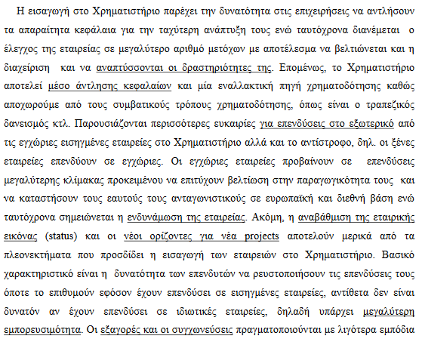
Πλεονεκτήματα και Μειονεκτήματα εισαγωγής στο Χρηματιστήριο

Slide 34
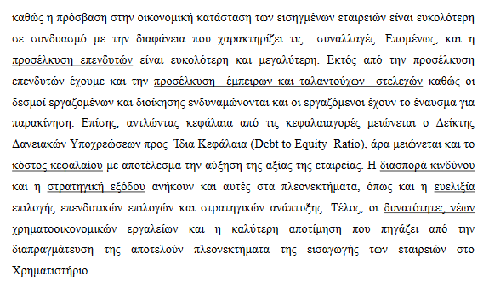

Slide 35
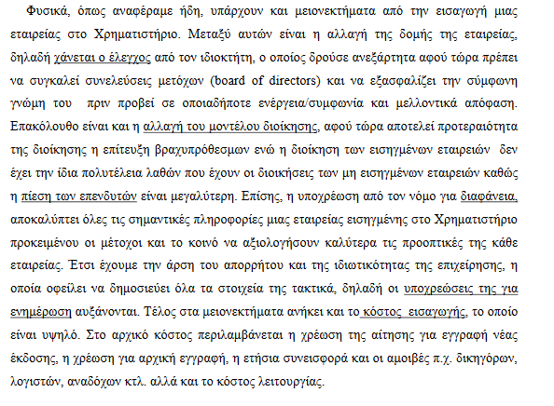

Slide 36
Ευχαριστώ πολύ!

